Slide 1
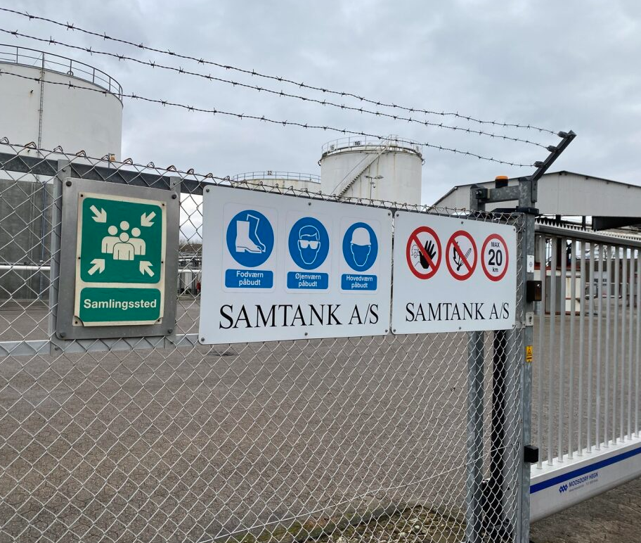

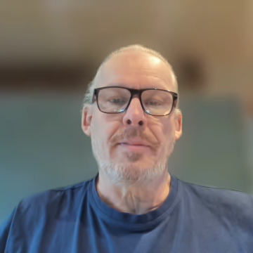
En rundtur i et eksplosionsfarligt område

Slide 2

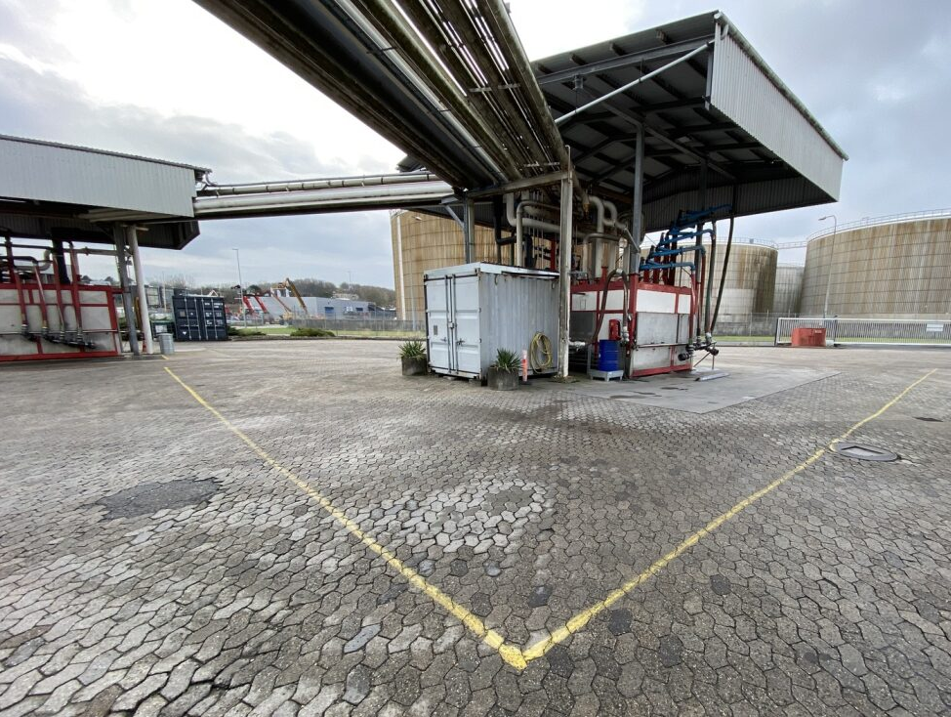
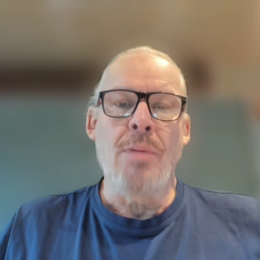
Tekniske foranstaltninger Markering af ZONE
Eksempler på materiel og installationer

Slide 3
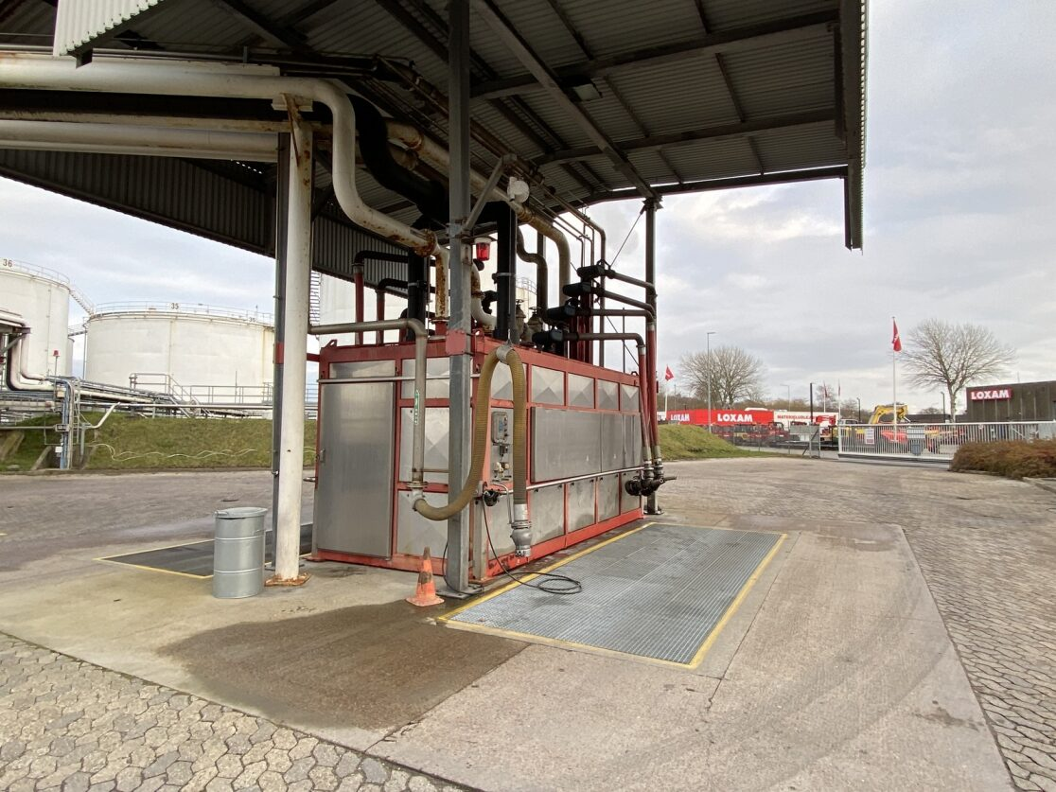
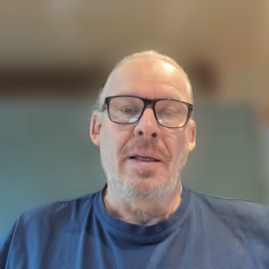
Tekniske foranstaltninger Markering af ZONE
Eksempler på materiel og installationer

Slide 4
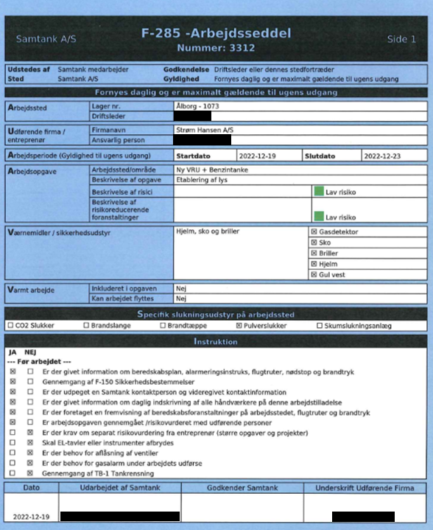
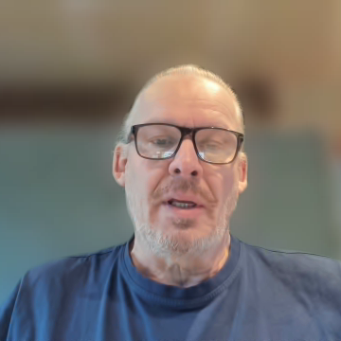

Slide 5
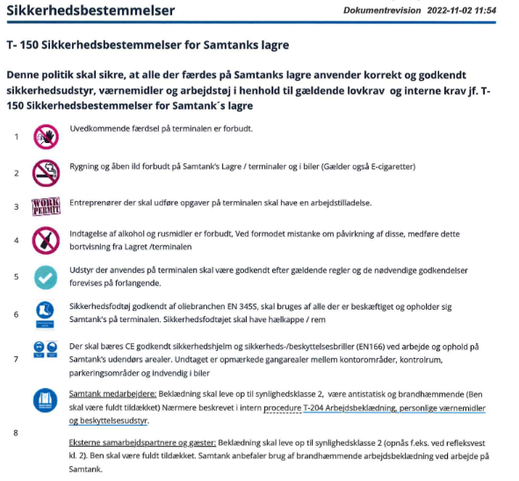
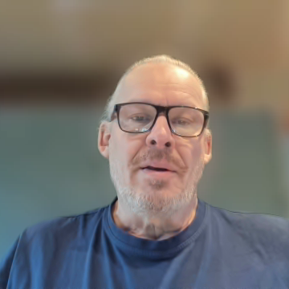

Slide 6
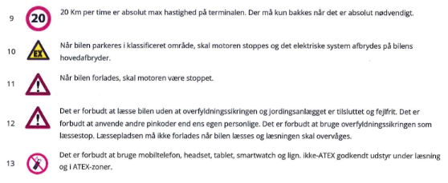
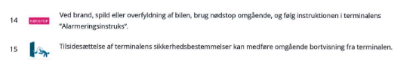
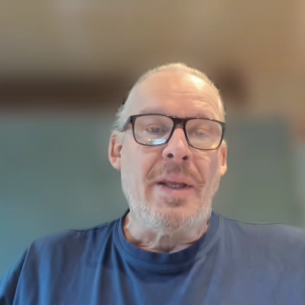

Slide 7
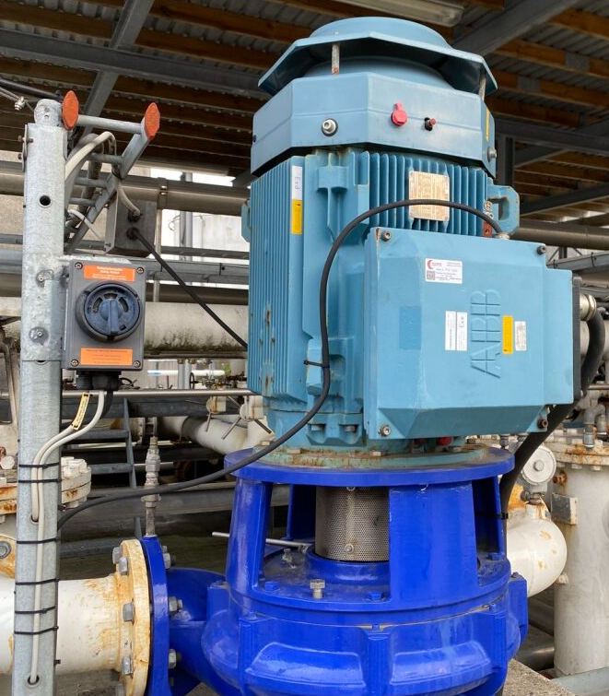

Tekniske foranstaltninger
Eksempler på materiel og installationer

Slide 8
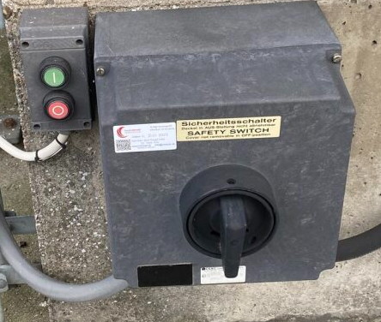

Tekniske foranstaltninger
Eksempler på materiel og installationer

Slide 9
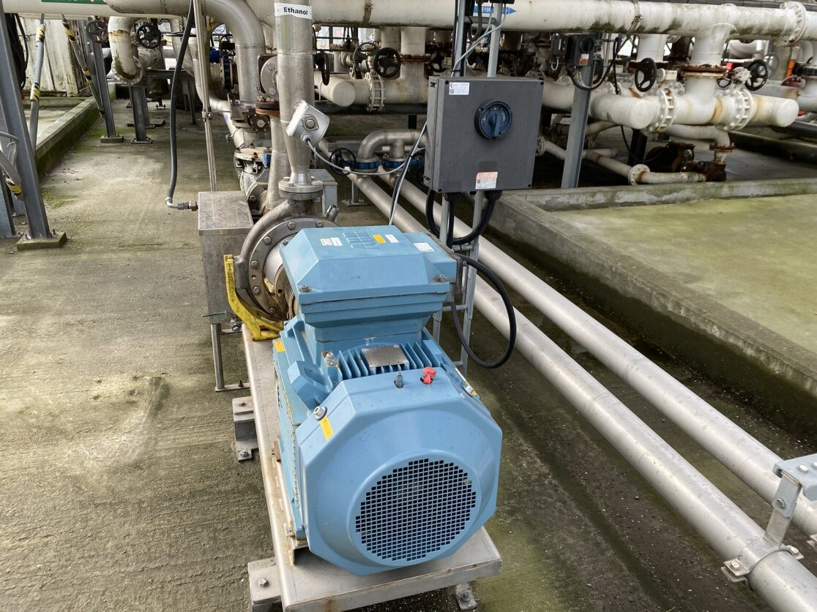

Tekniske foranstaltninger
Eksempler på materiel og installationer

Slide 10
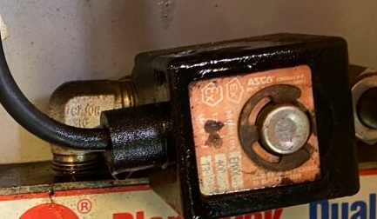

Tekniske foranstaltninger
Eksempler på materiel og installationer

Slide 11
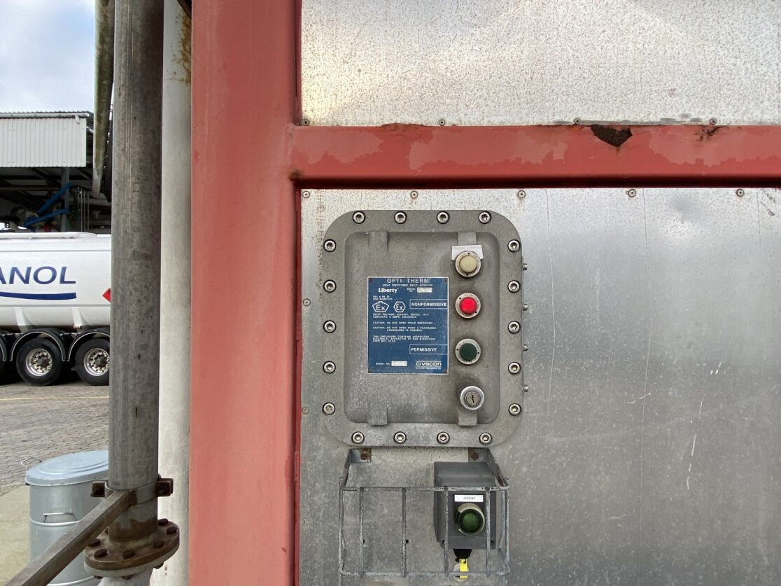

Tekniske foranstaltninger
Eksempler på materiel og installationer

Slide 12
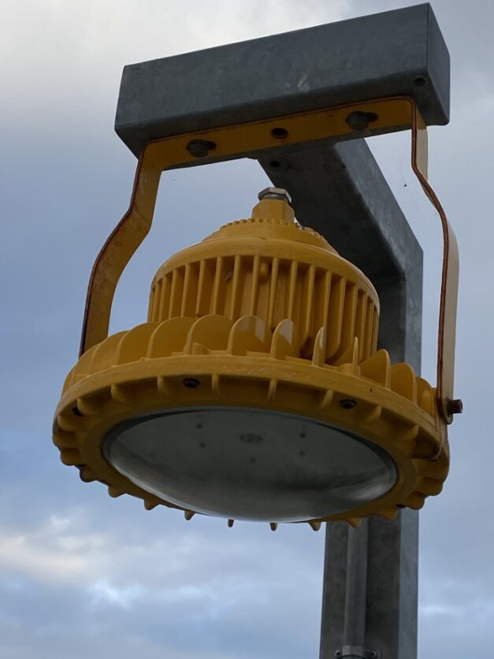

Tekniske foranstaltninger
Eksempler på materiel og installationer

Slide 13
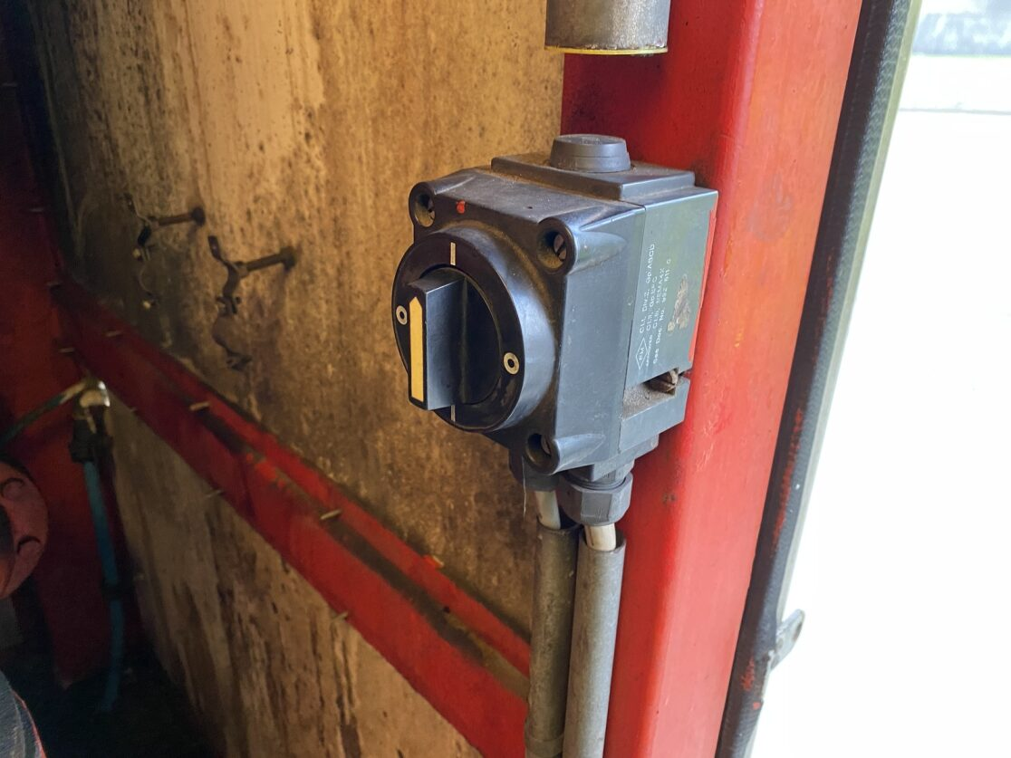
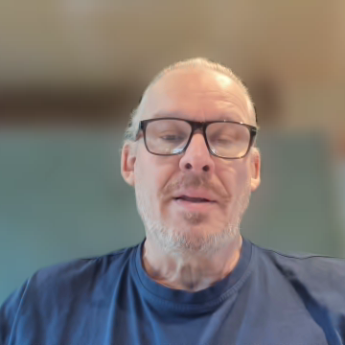
Tekniske foranstaltninger
Eksempler på materiel og installationer

Slide 14
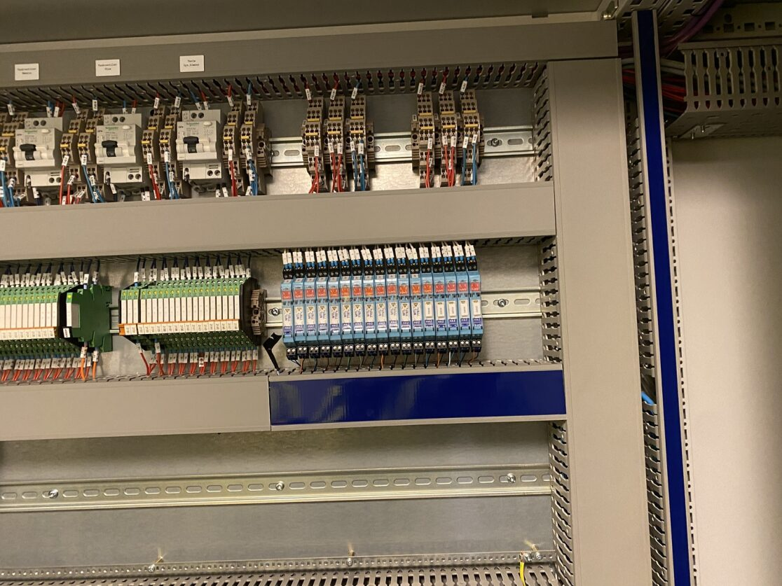

Tekniske foranstaltninger
Eksempler på materiel og installationer

Slide 15
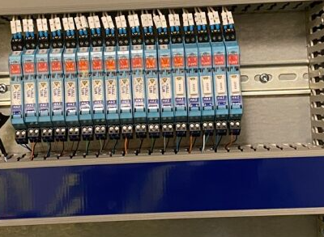
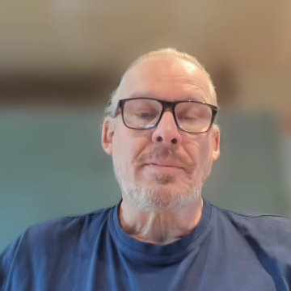
Tekniske foranstaltninger
Eksempler på materiel og installationer

Slide 16
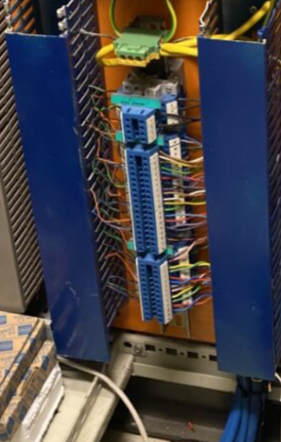

Tekniske foranstaltninger
Eksempler på materiel og installationer

Slide 17
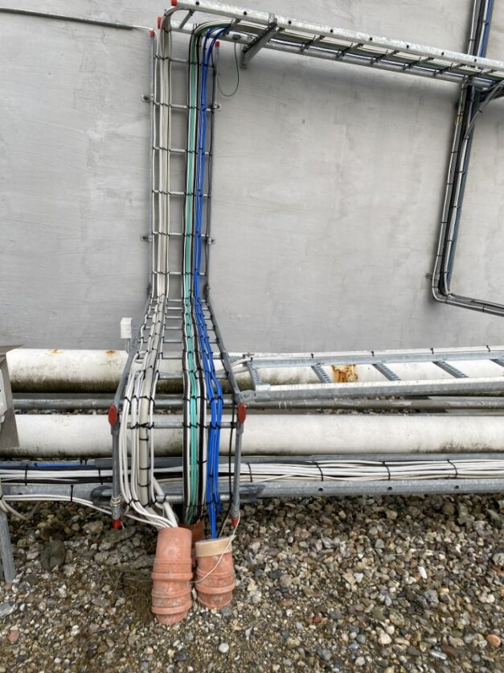

Tekniske foranstaltninger
Eksempler på materiel og installationer

Slide 18
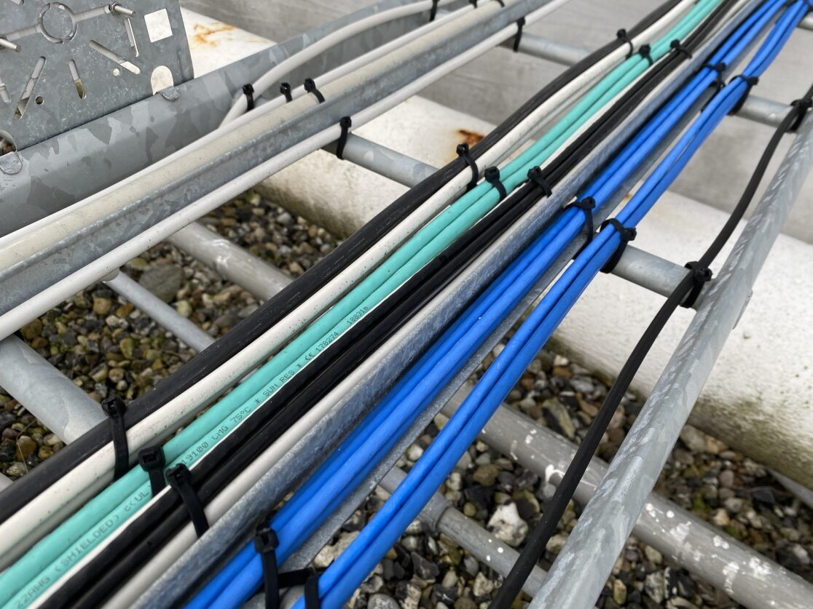

Tekniske foranstaltninger
Eksempler på materiel og installationer

Slide 19
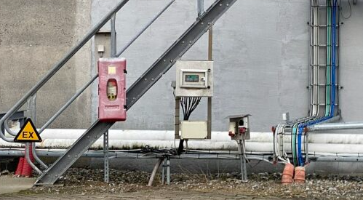

Tekniske foranstaltninger
Eksempler på materiel og installationer

Slide 20
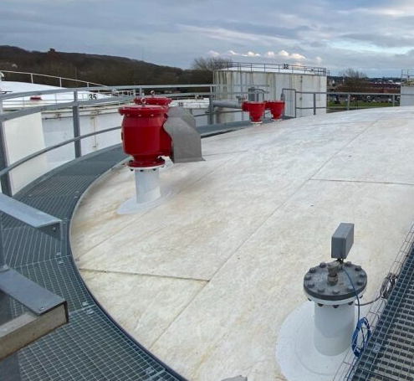
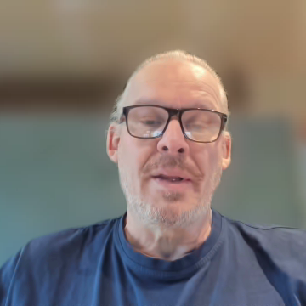
Tekniske foranstaltninger
Eksempler på materiel og installationer

Slide 21
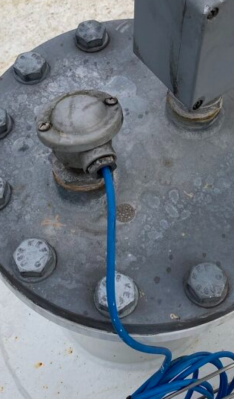
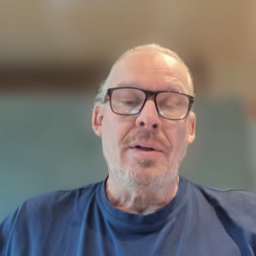
Tekniske foranstaltninger
Eksempler på materiel og installationer

Slide 22
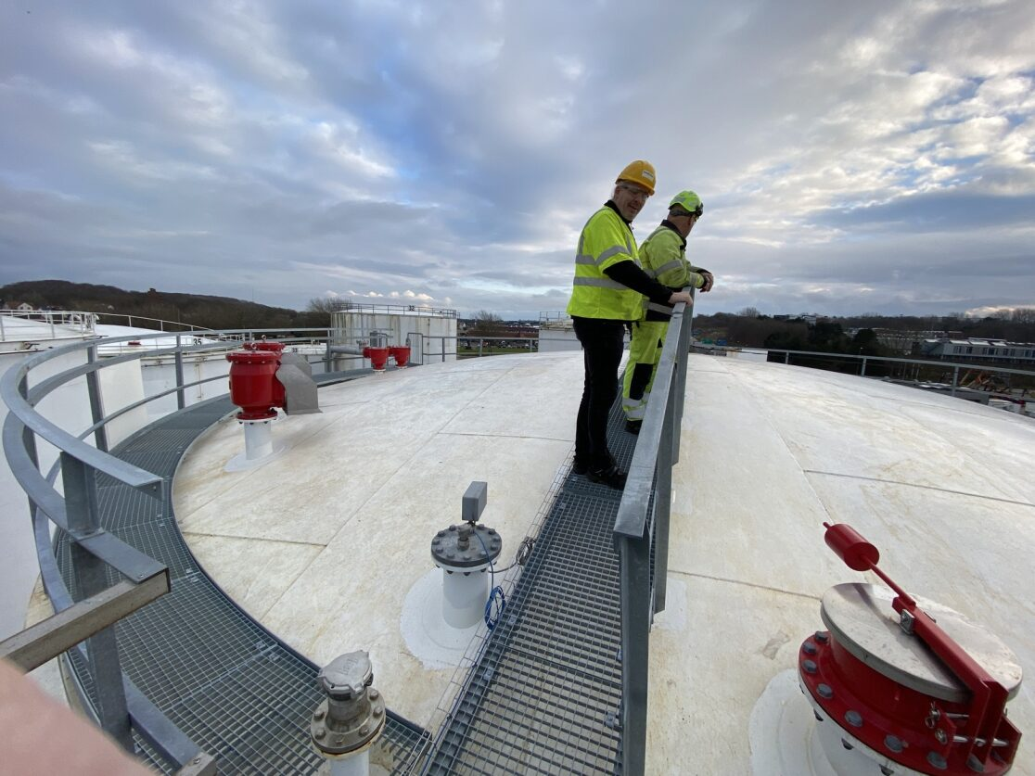
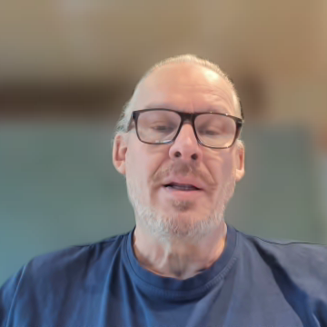
Tekniske foranstaltninger
Eksempler på materiel og installationer

Slide 23
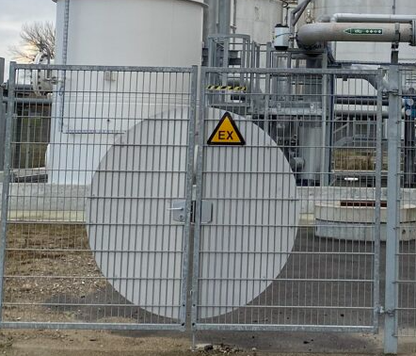

Tekniske foranstaltninger
Eksempler på materiel og installationer

Slide 24
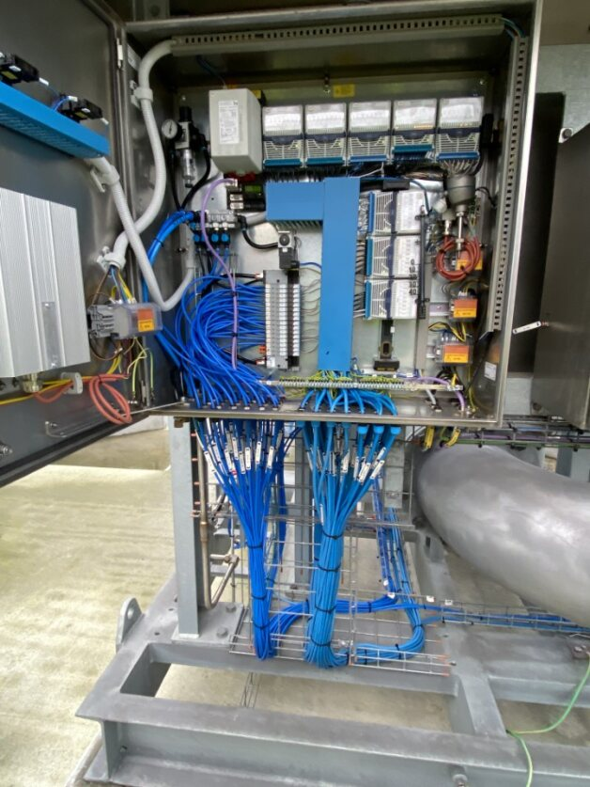


Slide 25
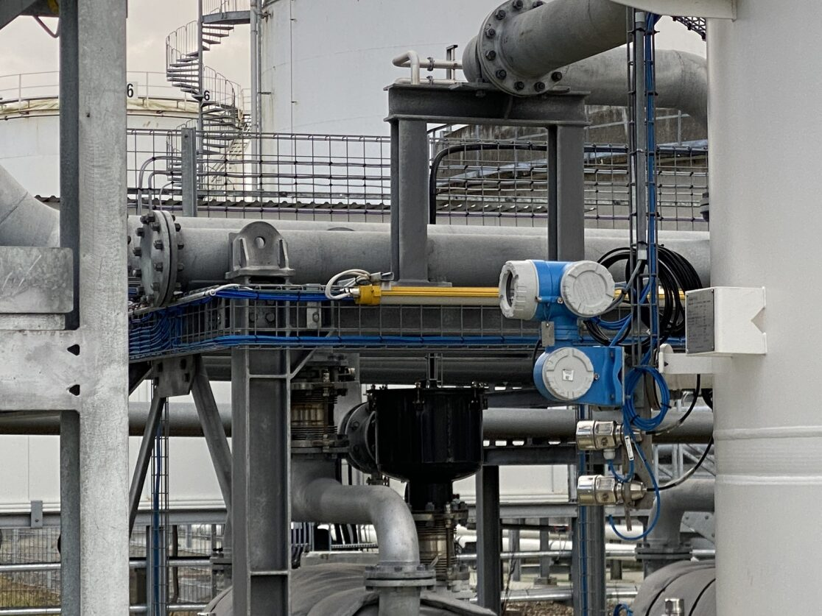

Tekniske foranstaltninger
Eksempler på materiel og installationer

Slide 26
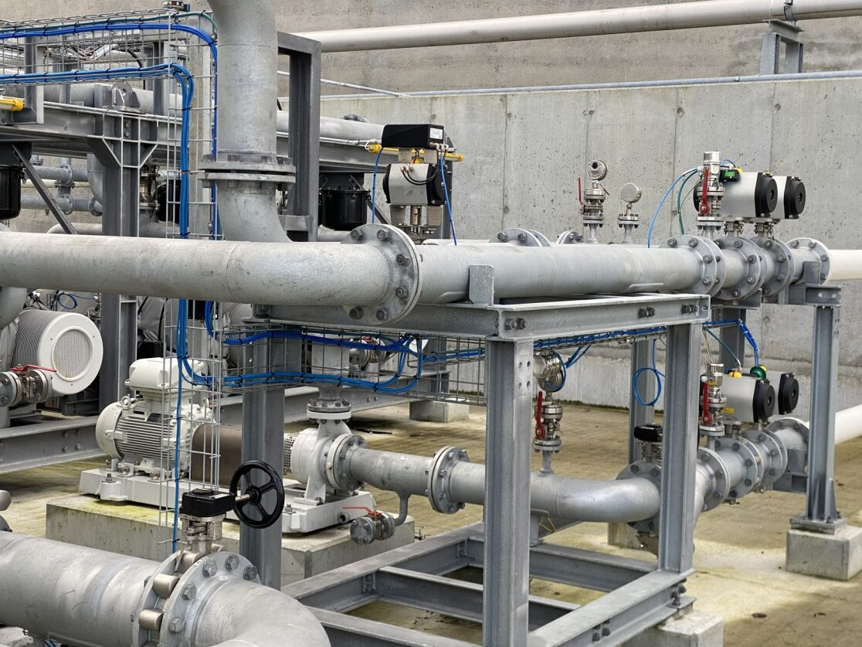

Tekniske foranstaltninger
Eksempler på materiel og installationer

Slide 27
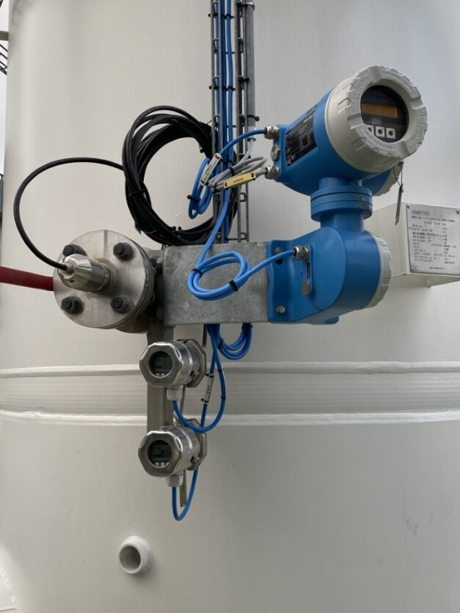

Tekniske foranstaltninger
Eksempler på materiel og installationer

Slide 28
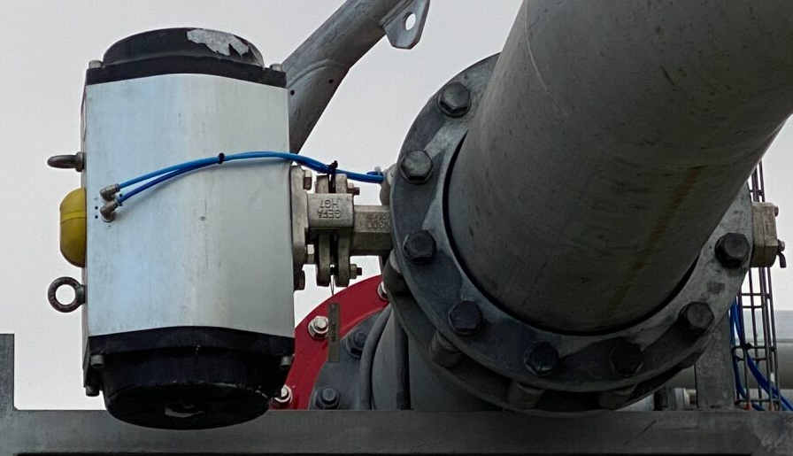

Tekniske foranstaltninger
Eksempler på materiel og installationer

Slide 29
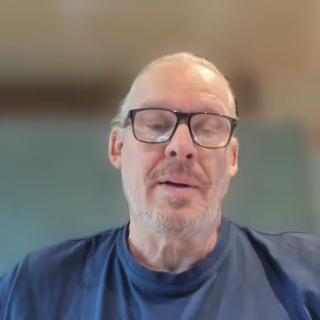
Tekniske foranstaltninger
Eksempler på materiel og installationer

Slide 30
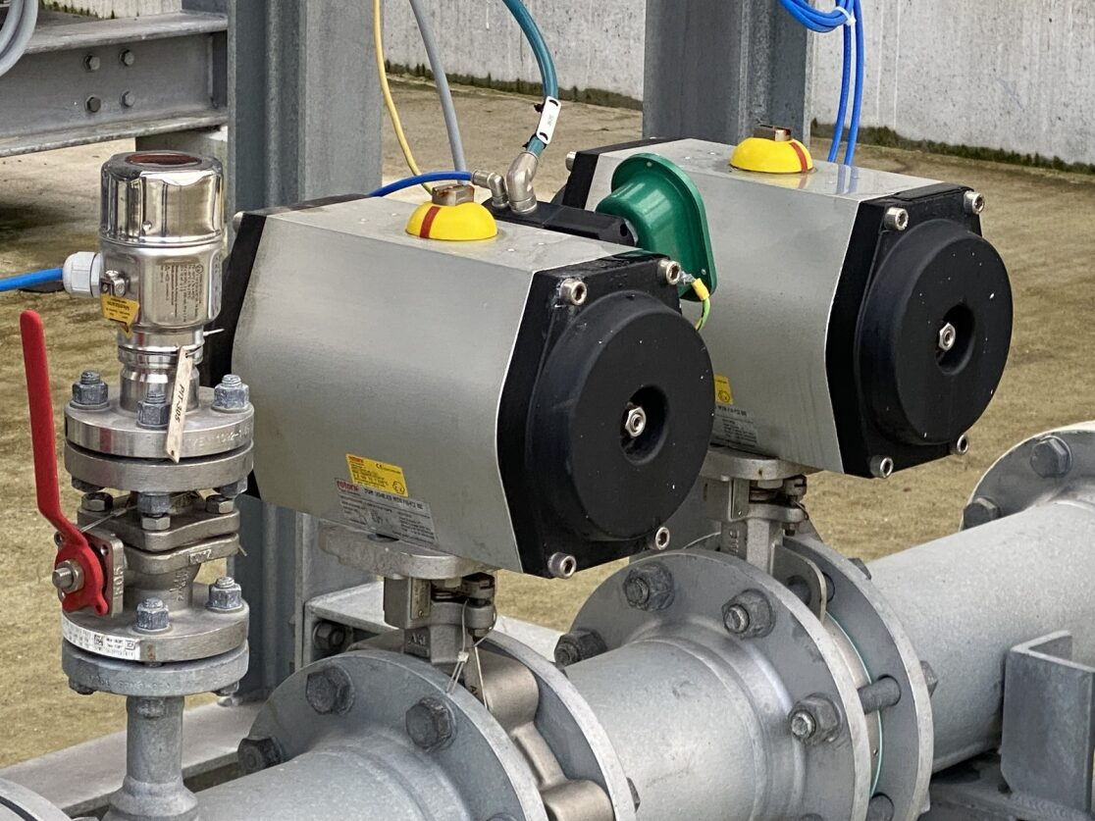

Tekniske foranstaltninger
Eksempler på materiel og installationer

Slide 31

På vej over for at sige farvel og at vi nu vil forlade området, finder vi eksempler på nogle udligningsforbindelser der er monteret på rørledninger til brændstof.

Slide 32
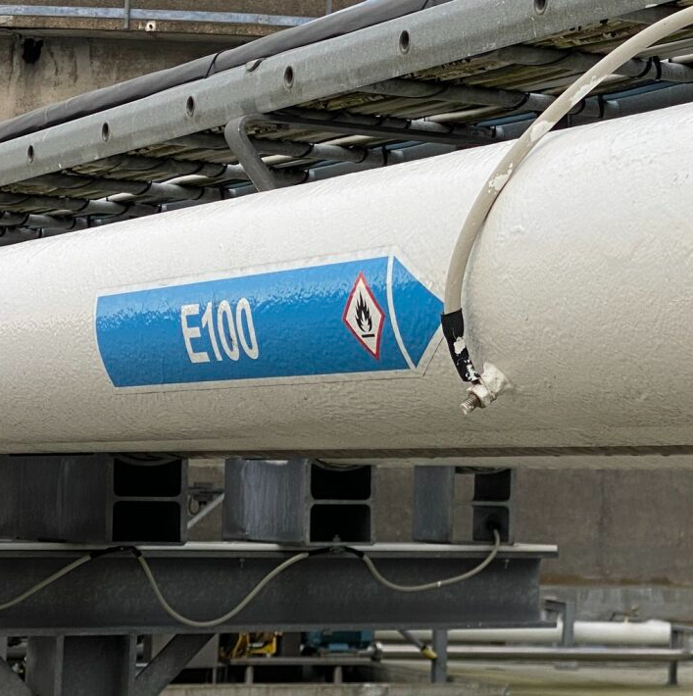

Tekniske foranstaltninger
Eksempler på materiel og installationer

Slide 33
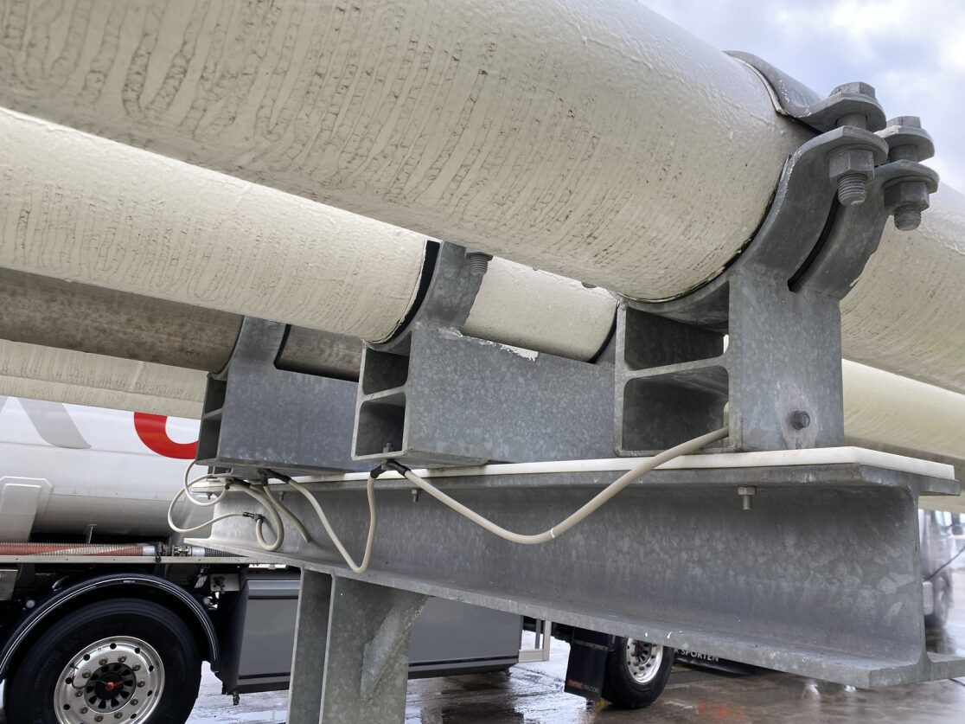
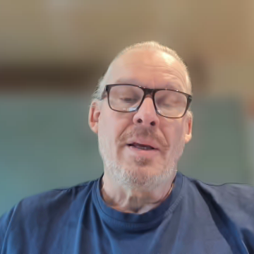
Tekniske foranstaltninger
Eksempler på materiel og installationer

Slide 34
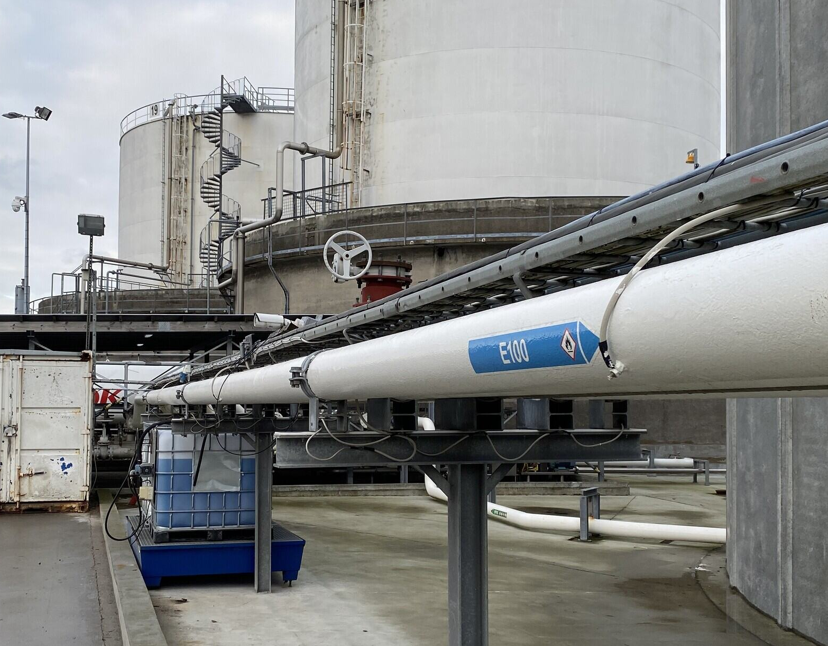


Slide 35


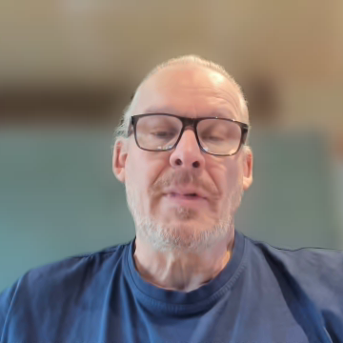

Vi finder den ansvarlige for at sige farvel og håber ikke vi har været til besvær.
Da vi har overholdt sikkerhedsbestemmelserne bliver vi ikke …..

